Slide 1
Argumentácia a refutácia
sda.sk

Slide 2
Úloha
sda.sk
Vymyslite argument pre a proti tézam:
Rodičia by mali deťom dávať vreckové.
Firmy by mali zaviesť štvordňový pracovný týždeň.

Slide 3
Príklad argumentu
sda.sk
Skákajúce vajíčko:
tvrdenie
vysvetlenie

Slide 4
Príklad argumentu
sda.sk
Skákajúce vajíčko:
tvrdenie
vysvetlenie

Slide 5
Príklad argumentu
sda.sk
Skákajúce vajíčko:
tvrdenie
vysvetlenie

Slide 6
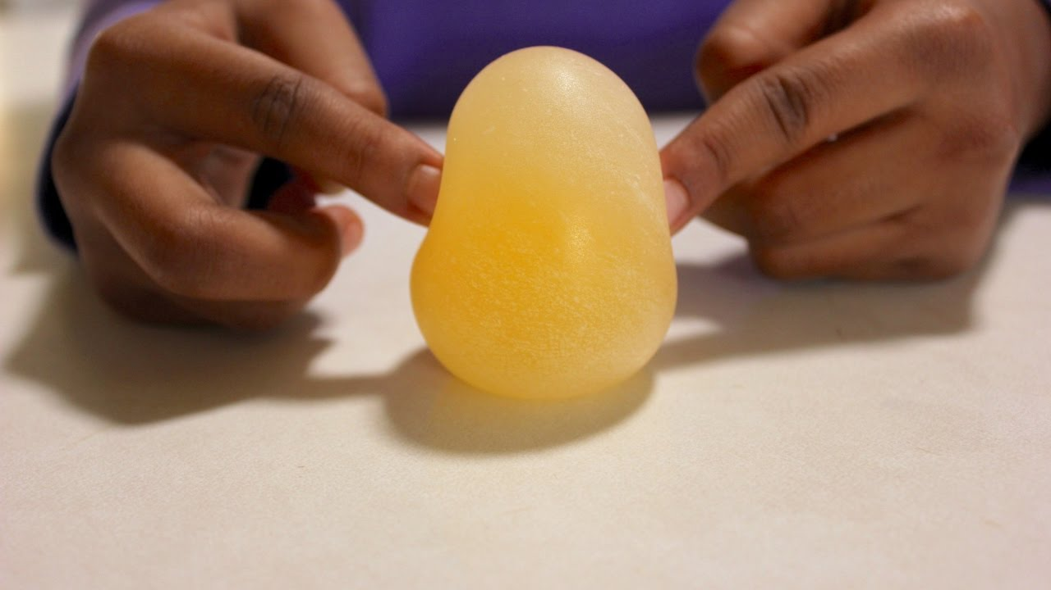
Príklad argumentu
sda.sk
Skákajúce vajíčko:
tvrdenie
vysvetlenie
dôkaz

Slide 7
Stavba argumentu
sda.sk
Tvrdenie
Vysvetlenie
Dôkaz
Link

Slide 8
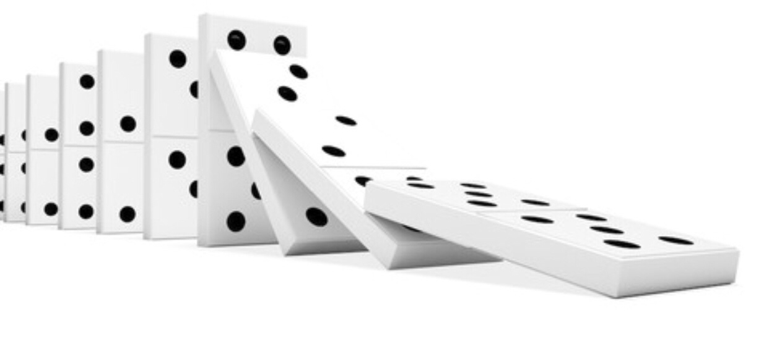
Vysvetľovanie = kľúčové
sda.sk

Slide 9
Vysvetľovanie = dokedy?
sda.sk
kolegovia
spolužiaci
rodina

Slide 10
Vysvetľovanie = dokedy?
sda.sk
Ľudia z jednej krajiny
Ľudia z rovnakej profesie
Šéf a podriadení

Slide 11
Vysvetľovanie = dokedy?
sda.sk
Ľudia z inej sociálnej triedy
Ľudia z inej krajiny
Ľudia z inej generácie

Slide 12
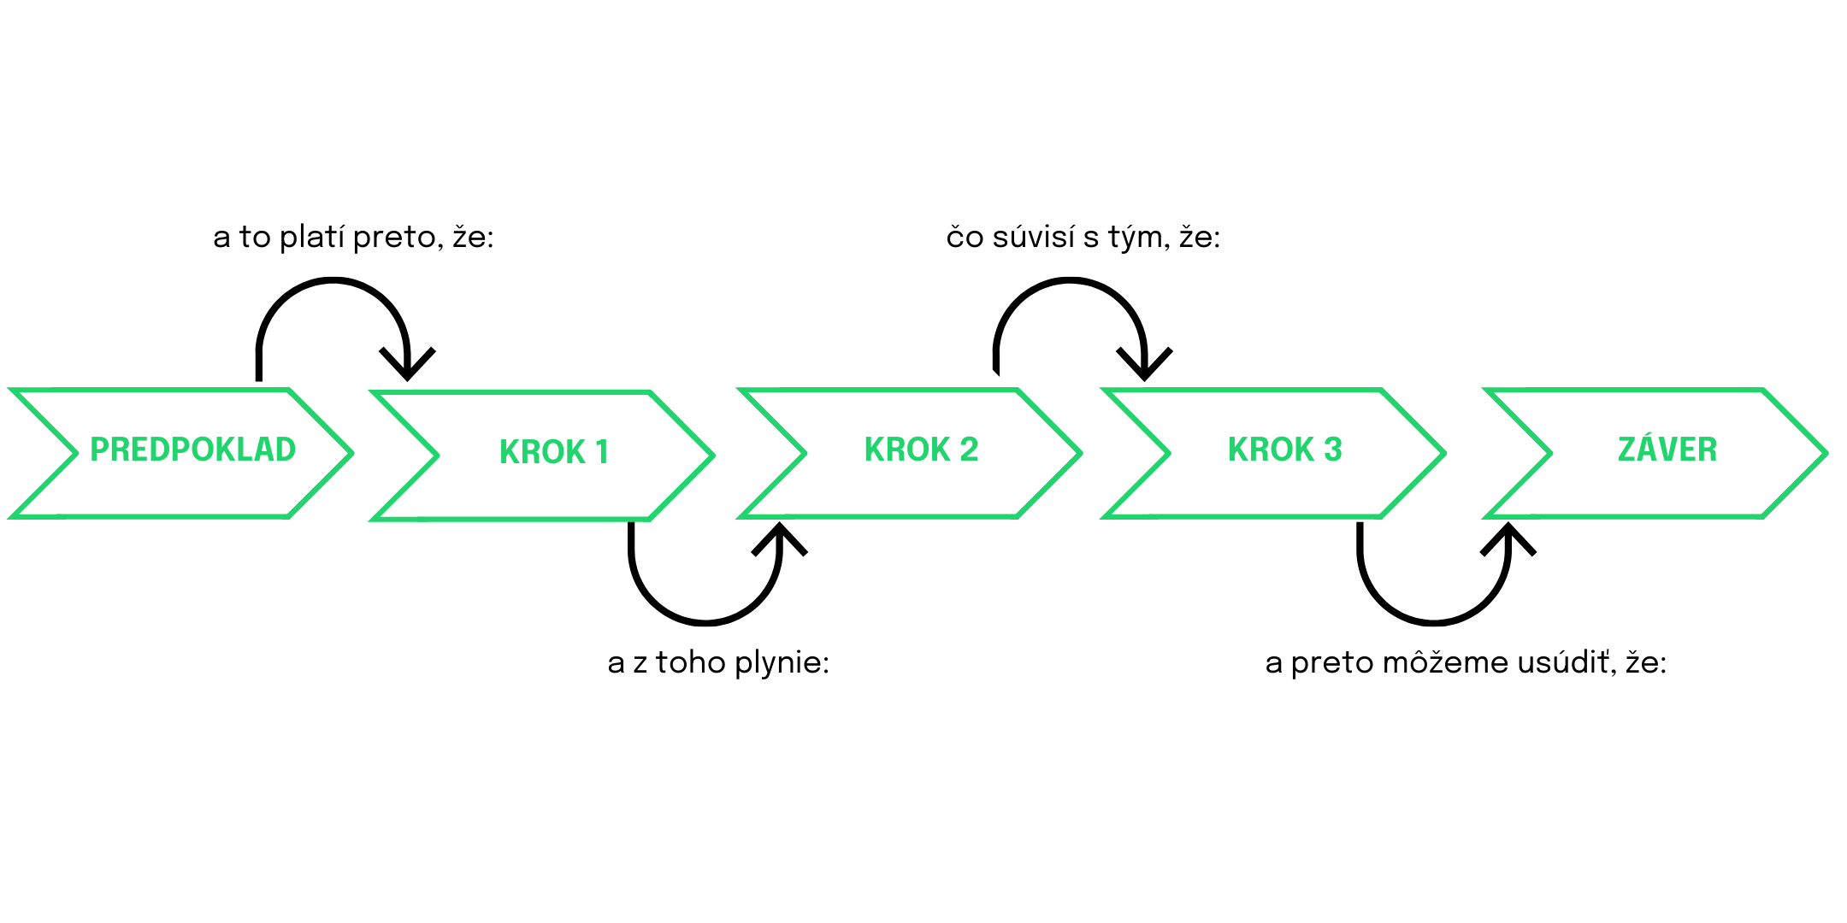
Vysvetlenie
sda.sk

Slide 13
sda.sk
Klesajúci počet pirátov môže za globálne otepľovanie (zvyšovanie priemernej teploty).

Slide 14
sda.sk
Predaj zmrzliny spôsobuje častejšie útoky žralokov.

Slide 15
Prečo je vysvetľovanie dôležité
sda.sk

Slide 16
Poďme si to vyskúšať
sda.sk
Firma zaviedla pre všetkých zamestnancov a zamestnankyne štvordňový pracovný týždeň miesto päťdňového (pokles počtu hodín zo 40 na 32).
Objem výroby sa zvýšil o 8%.

Slide 17
Poďme si to vyskúšať
sda.sk
Rodičia dávajú svojim deťom každý mesiac vreckové.
Nová generácia sa menej zadlžuje a viac mesačne ušetrí.

Slide 18
Dôkazy
sda.sk

Slide 19
Jednorodičia a nezaopatrené deti
sda.sk
Eva Marková, ktorá vedie neziskovú organizáciu Jeden rodič, problémy jednorodičov dobre pozná. Sama je jednou z nich a z vlastnej skúsenosti vie potvrdiť, že tieto rodiny žijú zo dňa na deň. Ak majú uhradiť čokoľvek navyše, vzniká im veľký problém, ktorý ich dostáva do ešte väčšieho prepadu a chudoby.
Podľa údajov organizácie Jeden rodič môže byť osamelých rodičov u nás až 200-tisíc, teda výrazne viac, ako uvádzajú štatistiky. Útvar hodnoty za peniaze Ministerstva financií Slovenskej republiky konštatuje v správe z marca 2020, že podľa sčítania 2011 žila v takýchto rodinách viac než pätina nezaopatrených detí.
Počas koronakrízy do organizácie Jeden rodič volali mnohí rodičia. „Zažili sme, že nám plakali do telefónu, že nemajú dať čo jesť deťom ani sebe a tiež sa báli o strechu nad hlavou.“ Zúfalí rodičia im aj písali listy. „Bývajú v nájmoch. Ak bol majiteľ ústretový, odložil im splátky, no ak nie, mali problém.„

Slide 20
Jednorodičia a nezaopatrené deti
sda.sk
Eva Marková, ktorá vedie neziskovú organizáciu Jeden rodič, problémy jednorodičov dobre pozná. Sama je jednou z nich a z vlastnej skúsenosti vie potvrdiť, že tieto rodiny žijú zo dňa na deň. Ak majú uhradiť čokoľvek navyše, vzniká im veľký problém, ktorý ich dostáva do ešte väčšieho prepadu a chudoby.
Podľa údajov organizácie Jeden rodič môže byť osamelých rodičov u nás až 200-tisíc, teda výrazne viac, ako uvádzajú štatistiky. Útvar hodnoty za peniaze Ministerstva financií Slovenskej republiky konštatuje v správe z marca 2020, že podľa sčítania 2011 žila v takýchto rodinách viac než pätina nezaopatrených detí.
Počas koronakrízy do organizácie Jeden rodič volali mnohí rodičia. „Zažili sme, že nám plakali do telefónu, že nemajú dať čo jesť deťom ani sebe a tiež sa báli o strechu nad hlavou.“ Zúfalí rodičia im aj písali listy. „Bývajú v nájmoch. Ak bol majiteľ ústretový, odložil im splátky, no ak nie, mali problém.„

Slide 21
Potrebnosť očkovania detí
sda.sk
Pediater Peter Visolajský upozorňuje, že je očkovanie dôležité, s tým, že včasné očkovanie môže dieťaťu pomôcť pred ťažkými následkami.
(Denník N)
Odborníci tvrdia, že očkovanie je dôležitou súčasťou prevencie a jeho pozitíva prevyšujú nad negatívami.
(Denník Pravda)
Lekár Ivan Bakoš hovorí, že je o efektivite a nutnosti vakcinácie detí presvedčený.
(Denník SME)

Slide 22
Potrebnosť očkovania detí
sda.sk
Pediater Peter Visolajský upozorňuje, že je očkovanie dôležité, s tým, že včasné očkovanie môže dieťaťu pomôcť pred ťažkými následkami.
(Denník N)
Odborníci tvrdia, že očkovanie je dôležitou súčasťou prevencie a jeho pozitíva prevyšujú nad negatívami.
(Denník Pravda)
Lekár Ivan Bakoš hovorí, že je o efektivite a nutnosti vakcinácie detí presvedčený.
(Denník SME)

Slide 23
Zhrnutie
sda.sk
VZORKA
ODBORNOSŤ
AKTUÁLNOSŤ
osobná skúsenosť, malá vzorka, reprezentatívna vzorka
anonymný odborník, človek z odboru, človek so špecializáciou na konkrétnu oblasť v odbore
relevantnosť vie nahradiť počet (napr. pri téme očkovania môže byť spoločné vyjadrenie lekárov a lekárok (apel na kvantitu) dorovnaný Ministerstvom zdravotníctva alebo Úradom verejného zdravotníctva
POZOR – nie vždy najaktuálnejšie = najreprezentatívnejšie (nezamestnanosť)

Slide 24
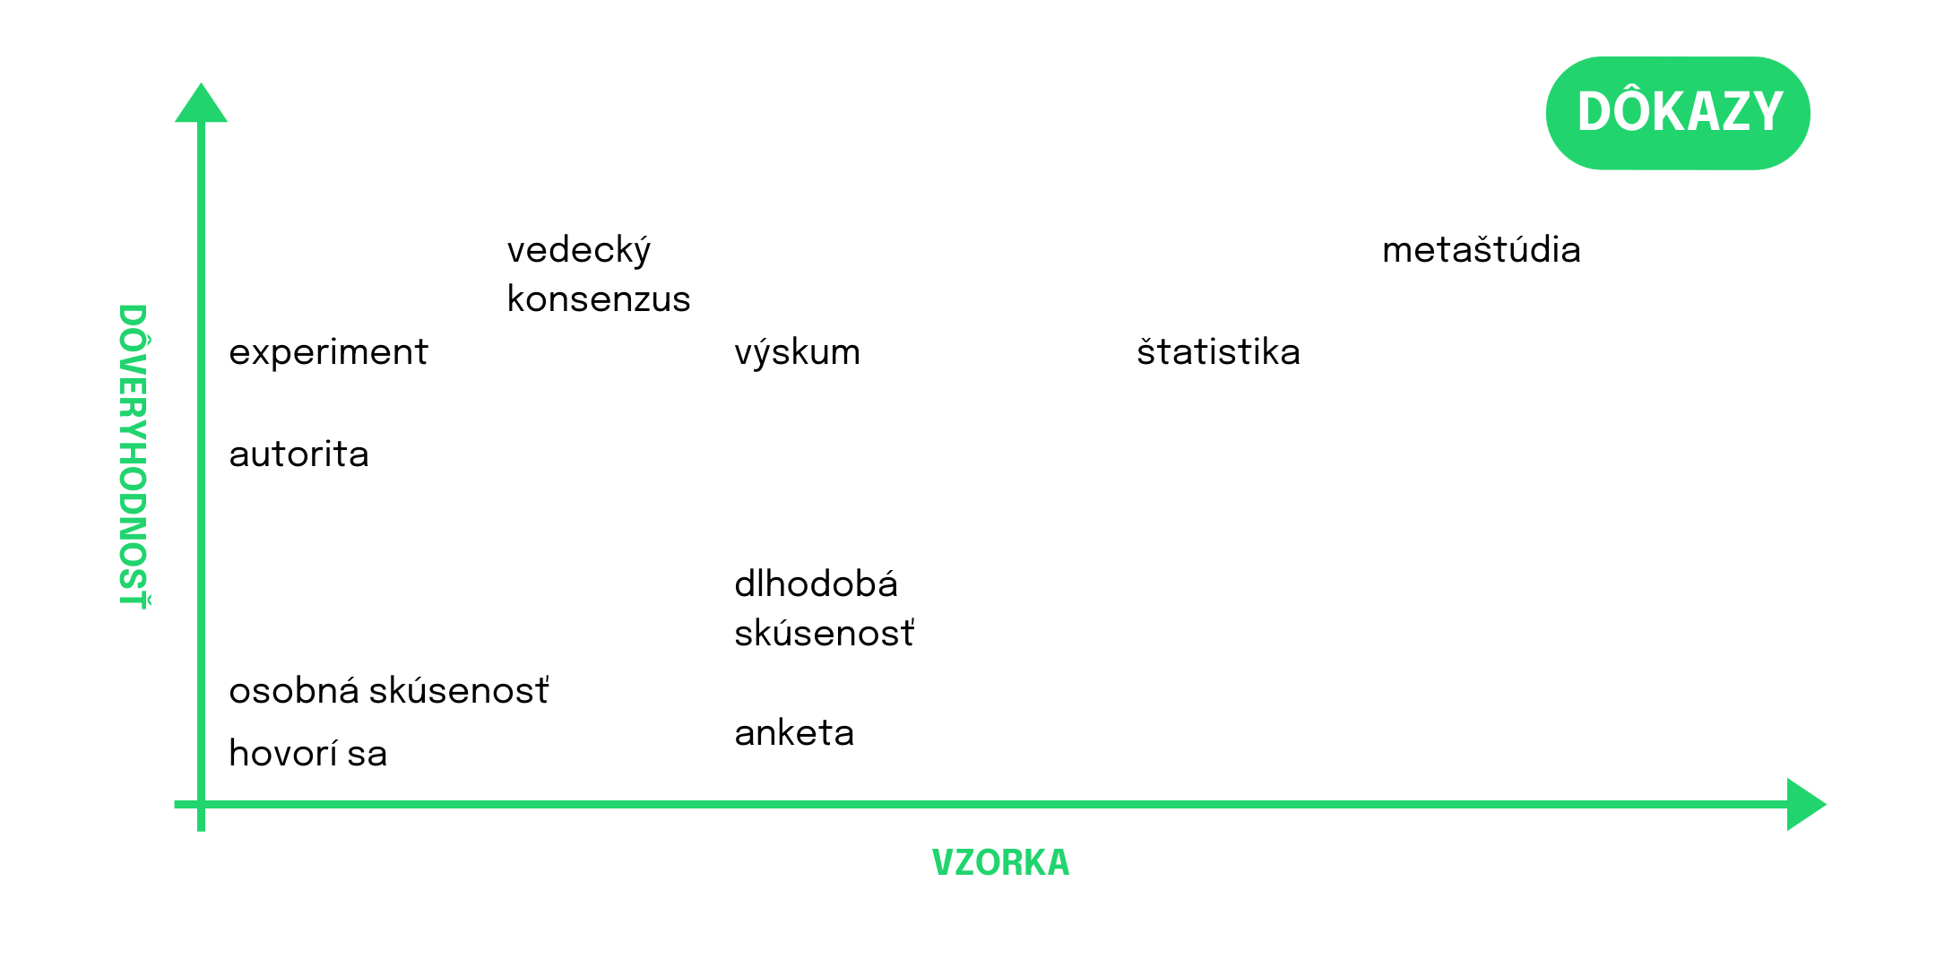
sda.sk

Slide 25
Refutácia
sda.sk

Slide 26
Prečo? Ako?
sda.sk

Slide 27
Prečo? Ako?
sda.sk
AKO?
Počúvať s porozumením
Zaznamenávať
Vybrať na čo budem reagovať
Analyzovať

Slide 28
Príklad č.1
sda.sk
Téza: Život na dedine je lepší ako život v meste.

Slide 29
Príklad č.1
sda.sk
Téza: Život na dedine je lepší ako život v meste.

Slide 30
Príklad č.1
sda.sk
Téza: Život na dedine je lepší ako život v meste.
Na dedine si ľudia viac pomáhajú a teda sa tam žije ľahšie.

Slide 31
Príklad č.1
sda.sk
Téza: Život na dedine je lepší ako život v meste.
Na dedine si ľudia viac pomáhajú a teda sa tam žije ľahšie.

Slide 32
Príklad č.1
sda.sk
Téza: Život na dedine je lepší ako život v meste.
Na dedine si ľudia viac pomáhajú a teda sa tam žije ľahšie.
Ľudia na dedine sú si bližší – stretávajú sa na ulici a rozprávajú sa, poznajú sa, celá dedina sa stretne na trhoch alebo v kostole. Vďaka tomu, že je tam ľudí menej, dokážu sa všetci poznať. To, že niektoré služby nie sú dostupné (opravár je až v meste, elektrikár tiež), núti takýto kolektív držať spolu a vzájomne si vypomôcť.

Slide 33
Príklad č.1
sda.sk
Téza: Život na dedine je lepší ako život v meste.
Na dedine si ľudia viac pomáhajú a teda sa tam žije ľahšie.
Ľudia na dedine sú si bližší – stretávajú sa na ulici a rozprávajú sa, poznajú sa, celá dedina sa stretne na trhoch alebo v kostole. Vďaka tomu, že je tam ľudí menej, dokážu sa všetci poznať. To, že niektoré služby nie sú dostupné (opravár je až v meste, elektrikár tiež), núti takýto kolektív držať spolu a vzájomne si vypomôcť.

Slide 34
Príklad č.1
sda.sk
Téza: Život na dedine je lepší ako život v meste.
Na dedine si ľudia viac pomáhajú a teda sa tam žije ľahšie.
Ľudia na dedine sú si bližší – stretávajú sa na ulici a rozprávajú sa, poznajú sa, celá dedina sa stretne na trhoch alebo v kostole. Vďaka tomu, že je tam ľudí menej, dokážu sa všetci poznať. To, že niektoré služby nie sú dostupné (opravár je až v meste, elektrikár tiež), núti takýto kolektív držať spolu a vzájomne si vypomôcť.
U nás na dedine je vzájomná pomoc bežná – deti staršej pani naťahajú vodu zo studne, mamka dá susede narcisy, tá jej na oplátku podá domáce vajíčka a tak podobne. To ľudia v meste, ktoré je veľké a neosobné, nerobia.

Slide 35
Typy refutácie
sda.sk

Slide 36
Typy refutácie
sda.sk
Dobre, možno si ľudia na dedine viac pomáhajú, ale v meste je zas viac možností, čo robiť vo voľnom čase (krúžky, kultúrne podujatia, športoviská, obchodné domy a tak ďalej).

Slide 37
Typy refutácie
sda.sk
VYVÁŽENIE
Dobre, možno si ľudia na dedine viac pomáhajú, ale v meste je zas viac možností, čo robiť vo voľnom čase (krúžky, kultúrne podujatia, športoviská, obchodné domy a tak ďalej).

Slide 38
Typy refutácie
sda.sk
VYVÁŽENIE
Dobre, možno si ľudia na dedine viac pomáhajú, ale v meste je zas viac možností, čo robiť vo voľnom čase (krúžky, kultúrne podujatia, športoviská, obchodné domy a tak ďalej).
Len niektorí ľudia na dedine sú takto milí, nie všetci – aj tam vedia byť introverti alebo sebci.

Slide 39
Typy refutácie
sda.sk
VYVÁŽENIE
Dobre, možno si ľudia na dedine viac pomáhajú, ale v meste je zas viac možností, čo robiť vo voľnom čase (krúžky, kultúrne podujatia, športoviská, obchodné domy a tak ďalej).
Len niektorí ľudia na dedine sú takto milí, nie všetci – aj tam vedia byť introverti alebo sebci.
Niektorí ľudia v meste sú rovnakí – v rámci paneláku tiež funguje komunita, ľudia sa tiež poznajú; rovnako zájdeme staršej susede na nákup a ona nám dá kus doma upečeného koláča.

Slide 40
Typy refutácie
sda.sk
VYVÁŽENIE
Dobre, možno si ľudia na dedine viac pomáhajú, ale v meste je zas viac možností, čo robiť vo voľnom čase (krúžky, kultúrne podujatia, športoviská, obchodné domy a tak ďalej).
OSLABENIE
Len niektorí ľudia na dedine sú takto milí, nie všetci – aj tam vedia byť introverti alebo sebci.
Niektorí ľudia v meste sú rovnakí – v rámci paneláku tiež funguje komunita, ľudia sa tiež poznajú; rovnako zájdeme staršej susede na nákup a ona nám dá kus doma upečeného koláča.

Slide 41
Typy refutácie
sda.sk
VYVÁŽENIE
Dobre, možno si ľudia na dedine viac pomáhajú, ale v meste je zas viac možností, čo robiť vo voľnom čase (krúžky, kultúrne podujatia, športoviská, obchodné domy a tak ďalej).
OSLABENIE
Len niektorí ľudia na dedine sú takto milí, nie všetci – aj tam vedia byť introverti alebo sebci.
Niektorí ľudia v meste sú rovnakí – v rámci paneláku tiež funguje komunita, ľudia sa tiež poznajú; rovnako zájdeme staršej susede na nákup a ona nám dá kus doma upečeného koláča.
Toto už dnes nie je pravda, to je obraz dediny spred pár desiatok rokov. Dnes ľudia už nezdieľajú svoje životy a nedelia sa o všetko. Chodia do práce a po práci sa musia starať ešte o dom a pozemok. Neostáva im energia na takéto veci.

Slide 42
Typy refutácie
sda.sk
VYVÁŽENIE
Dobre, možno si ľudia na dedine viac pomáhajú, ale v meste je zas viac možností, čo robiť vo voľnom čase (krúžky, kultúrne podujatia, športoviská, obchodné domy a tak ďalej).
OSLABENIE
Len niektorí ľudia na dedine sú takto milí, nie všetci – aj tam vedia byť introverti alebo sebci.
Niektorí ľudia v meste sú rovnakí – v rámci paneláku tiež funguje komunita, ľudia sa tiež poznajú; rovnako zájdeme staršej susede na nákup a ona nám dá kus doma upečeného koláča.
ODSTRÁNENIE
Toto už dnes nie je pravda, to je obraz dediny spred pár desiatok rokov. Dnes ľudia už nezdieľajú svoje životy a nedelia sa o všetko. Chodia do práce a po práci sa musia starať ešte o dom a pozemok. Neostáva im energia na takéto veci.

Slide 43
Typy refutácie
sda.sk
VYVÁŽENIE
Dobre, možno si ľudia na dedine viac pomáhajú, ale v meste je zas viac možností, čo robiť vo voľnom čase (krúžky, kultúrne podujatia, športoviská, obchodné domy a tak ďalej).
OSLABENIE
Len niektorí ľudia na dedine sú takto milí, nie všetci – aj tam vedia byť introverti alebo sebci.
Niektorí ľudia v meste sú rovnakí – v rámci paneláku tiež funguje komunita, ľudia sa tiež poznajú; rovnako zájdeme staršej susede na nákup a ona nám dá kus doma upečeného koláča.
ODSTRÁNENIE
Toto už dnes nie je pravda, to je obraz dediny spred pár desiatok rokov. Dnes ľudia už nezdieľajú svoje životy a nedelia sa o všetko. Chodia do práce a po práci sa musia starať ešte o dom a pozemok. Neostáva im energia na takéto veci.
Dobre, beriem váš predpoklad, že na dedine je málo ľudí, všetci o sebe všetko vedia...a to je zlé.

Slide 44
Typy refutácie
sda.sk
VYVÁŽENIE
Dobre, možno si ľudia na dedine viac pomáhajú, ale v meste je zas viac možností, čo robiť vo voľnom čase (krúžky, kultúrne podujatia, športoviská, obchodné domy a tak ďalej).
OSLABENIE
Len niektorí ľudia na dedine sú takto milí, nie všetci – aj tam vedia byť introverti alebo sebci.
Niektorí ľudia v meste sú rovnakí – v rámci paneláku tiež funguje komunita, ľudia sa tiež poznajú; rovnako zájdeme staršej susede na nákup a ona nám dá kus doma upečeného koláča.
ODSTRÁNENIE
Toto už dnes nie je pravda, to je obraz dediny spred pár desiatok rokov. Dnes ľudia už nezdieľajú svoje životy a nedelia sa o všetko. Chodia do práce a po práci sa musia starať ešte o dom a pozemok. Neostáva im energia na takéto veci.
Dobre, beriem váš predpoklad, že na dedine je málo ľudí, všetci o sebe všetko vedia...a to je zlé.
Ľudia nemajú žiadne súkromie a žije sa im zle, všetci neustále riešia ich životy.

Slide 45
Typy refutácie
sda.sk
VYVÁŽENIE
Dobre, možno si ľudia na dedine viac pomáhajú, ale v meste je zas viac možností, čo robiť vo voľnom čase (krúžky, kultúrne podujatia, športoviská, obchodné domy a tak ďalej).
OSLABENIE
Len niektorí ľudia na dedine sú takto milí, nie všetci – aj tam vedia byť introverti alebo sebci.
Niektorí ľudia v meste sú rovnakí – v rámci paneláku tiež funguje komunita, ľudia sa tiež poznajú; rovnako zájdeme staršej susede na nákup a ona nám dá kus doma upečeného koláča.
ODSTRÁNENIE
Toto už dnes nie je pravda, to je obraz dediny spred pár desiatok rokov. Dnes ľudia už nezdieľajú svoje životy a nedelia sa o všetko. Chodia do práce a po práci sa musia starať ešte o dom a pozemok. Neostáva im energia na takéto veci.
Dobre, beriem váš predpoklad, že na dedine je málo ľudí, všetci o sebe všetko vedia...a to je zlé.
Ľudia nemajú žiadne súkromie a žije sa im zle, všetci neustále riešia ich životy.
Špecificky zlé to je pre ľudí, ktorí vybočujú z predpokladov „vzorného človeka“ (sú rozvedení, vyhodili ich z práce, dieťa sa nedostalo na školu...).

Slide 46
Typy refutácie
sda.sk
VYVÁŽENIE
Dobre, možno si ľudia na dedine viac pomáhajú, ale v meste je zas viac možností, čo robiť vo voľnom čase (krúžky, kultúrne podujatia, športoviská, obchodné domy a tak ďalej).
OSLABENIE
Len niektorí ľudia na dedine sú takto milí, nie všetci – aj tam vedia byť introverti alebo sebci.
Niektorí ľudia v meste sú rovnakí – v rámci paneláku tiež funguje komunita, ľudia sa tiež poznajú; rovnako zájdeme staršej susede na nákup a ona nám dá kus doma upečeného koláča.
ODSTRÁNENIE
Toto už dnes nie je pravda, to je obraz dediny spred pár desiatok rokov. Dnes ľudia už nezdieľajú svoje životy a nedelia sa o všetko. Chodia do práce a po práci sa musia starať ešte o dom a pozemok. Neostáva im energia na takéto veci.
OBRÁTENIE
Dobre, beriem váš predpoklad, že na dedine je málo ľudí, všetci o sebe všetko vedia...a to je zlé.
Ľudia nemajú žiadne súkromie a žije sa im zle, všetci neustále riešia ich životy.
Špecificky zlé to je pre ľudí, ktorí vybočujú z predpokladov „vzorného človeka“ (sú rozvedení, vyhodili ich z práce, dieťa sa nedostalo na školu...).

Slide 47
sda.sk
Ktoré zoradenie sily reakcií je to správne?
3
1
PREVRÁTENIE (áno, máš pravdu, ale to hovorí v môj prospech)
PREVRÁTENIE (áno, máš pravdu, ale to hovorí v môj prospech)
ODSTRÁNENIE (nie, nemáš pravdu, urobil si niekde v argumente chybu)
ODSTRÁNENIE (nie, nemáš pravdu, urobil si niekde v argumente chybu)
OSLABENIE (áno, v niečom máš pravdu, ale nie tak celkom)
VYVÁŽENIE (áno, máš pravdu, ale je tu iný dôležitý argument)
2
VYVÁŽENIE (áno, máš pravdu, ale je tu iný dôležitý argument)
ODSTRÁNENIE (nie, nemáš pravdu, urobil si niekde v argumente chybu)
OSLABENIE (áno, v niečom máš pravdu, ale nie tak celkom)
PREVRÁTENIE (áno, máš pravdu, ale to hovorí v môj prospech)
OSLABENIE (áno, v niečom máš pravdu, ale nie tak celkom)
VYVÁŽENIE (áno, máš pravdu, ale je tu iný dôležitý argument)

Slide 48
sda.sk
VYVÁŽENIE (áno, máš pravdu, ale je tu iný dôležitý argument)

Slide 49
sda.sk
OSLABENIE (áno, v niečom máš pravdu, ale nie tak celkom)
VYVÁŽENIE (áno, máš pravdu, ale je tu iný dôležitý argument)

Slide 50
sda.sk
ODSTRÁNENIE (nie, nemáš pravdu, urobil si niekde v argumente chybu)
OSLABENIE (áno, v niečom máš pravdu, ale nie tak celkom)
VYVÁŽENIE (áno, máš pravdu, ale je tu iný dôležitý argument)

Slide 51
sda.sk
PREVRÁTENIE (áno, máš pravdu, ale to hovorí v môj prospech)
ODSTRÁNENIE (nie, nemáš pravdu, urobil si niekde v argumente chybu)
OSLABENIE (áno, v niečom máš pravdu, ale nie tak celkom)
VYVÁŽENIE (áno, máš pravdu, ale je tu iný dôležitý argument)

Slide 52
sda.sk
PREVRÁTENIE (áno, máš pravdu, ale to hovorí v môj prospech)
ODSTRÁNENIE (nie, nemáš pravdu, urobil si niekde v argumente chybu)
SILA REAKCIE
OSLABENIE (áno, v niečom máš pravdu, ale nie tak celkom)
VYVÁŽENIE (áno, máš pravdu, ale je tu iný dôležitý argument)

Slide 53
Príklad č.2
sda.sk

Slide 54
Príklad č.2
sda.sk
Téza: Štát by mal mať právo mučiť teroristov.

Slide 55
Príklad č.2
sda.sk
Téza: Štát by mal mať právo mučiť teroristov.
Vďaka mučeniu môžeme získať informácie, ktoré pomôžu zabrániť teroristickým útokom.

Slide 56
Príklad č.2
sda.sk
Téza: Štát by mal mať právo mučiť teroristov.
Vďaka mučeniu môžeme získať informácie, ktoré pomôžu zabrániť teroristickým útokom.
Teroristi sú tiež len ľudia a snažia sa predísť bolesti. Pri mučení by im bolo spôsobované také množstvo bolesti, že by sa mu za každú cenu chceli vyhnúť. Preto by sa zo strachu rozhodli radšej prezradiť informácie, vďaka ktorým by sme vedeli rozobrať teroristické organizácie a tým by sme predišli ďalším teroristickým útokom.

Slide 57
Príklad č.2
sda.sk
Téza: Štát by mal mať právo mučiť teroristov.
Vďaka mučeniu môžeme získať informácie, ktoré pomôžu zabrániť teroristickým útokom.
Teroristi sú tiež len ľudia a snažia sa predísť bolesti. Pri mučení by im bolo spôsobované také množstvo bolesti, že by sa mu za každú cenu chceli vyhnúť. Preto by sa zo strachu rozhodli radšej prezradiť informácie, vďaka ktorým by sme vedeli rozobrať teroristické organizácie a tým by sme predišli ďalším teroristickým útokom.
V Číne je napríklad mučenie väzňov bežnou praxou a s terorizmom tam nemajú takmer žiadne problémy.

Slide 58
Refutácia
sda.sk

Slide 59
Refutácia
sda.sk
VYVÁŽENIE
Mučenie je nemorálne a akékoľvek malé benefity plynúce z mučenia teroristov sú marginálne oproti škode, ktorú napáchame na svedomí našej krajiny.

Slide 60
Refutácia
sda.sk
VYVÁŽENIE
Mučenie je nemorálne a akékoľvek malé benefity plynúce z mučenia teroristov sú marginálne oproti škode, ktorú napáchame na svedomí našej krajiny.
OSLABENIE
Niektorí teroristi sú fanatici a radšej budú trpieť.
Sú trénovaní na to, aby vydržali mučenie.

Slide 61
Refutácia
sda.sk
VYVÁŽENIE
Mučenie je nemorálne a akékoľvek malé benefity plynúce z mučenia teroristov sú marginálne oproti škode, ktorú napáchame na svedomí našej krajiny.
OSLABENIE
Niektorí teroristi sú fanatici a radšej budú trpieť.
Sú trénovaní na to, aby vydržali mučenie.
ODSTRÁNENIE
Teroristické organizácie pracujú decentralizovane a to presne preto, aby ich mučením nemohli donútiť niečo prezradiť. Oni proste tie informácie, ktoré by nám pomohli, nemajú.

Slide 62
Refutácia
sda.sk
VYVÁŽENIE
Mučenie je nemorálne a akékoľvek malé benefity plynúce z mučenia teroristov sú marginálne oproti škode, ktorú napáchame na svedomí našej krajiny.
OSLABENIE
Niektorí teroristi sú fanatici a radšej budú trpieť.
Sú trénovaní na to, aby vydržali mučenie.
ODSTRÁNENIE
Teroristické organizácie pracujú decentralizovane a to presne preto, aby ich mučením nemohli donútiť niečo prezradiť. Oni proste tie informácie, ktoré by nám pomohli, nemajú.
OBRÁTENIE
Teroristi sa budú mučenia báť a prezradia nám aj to čo nie je pravda. Naše zdroje sa budú venovať falošným stopám a reálne nám teroristi újdu.
Mučenie podporí verbovanie ďalších radikálov.

Slide 63
Refutácia
sda.sk
ŠTRUKTÚRA REFUTU
1. Odkaz na časť, ktorá bude refutovaná – „Naši oponenti tvrdia, že...“
2. Tvrdenie– „Nesúhlasíme, pretože...“, kde uvádzate tézu (tvrdenie/hlavnú myšlienku) svojho refutu.
3. Vysvetlenie - vysvetlenie, prečo tvrdenie z refutu stojí. Dá sa to ešte podložiť dôkazmi.
4. Dôkaz – aby vysvetlenie bolo zasadené do reálneho sveta.

Slide 64
Refutácia
sda.sk
ŠTRUKTÚRA REFUTU
Napríklad refutácia tézy Zoologické záhrady by mali byť zakázané môže vyzerať takto:
Naši oponenti tvrdia, že zoologické záhrady by mali byť zakázané, pretože porušujú práva zvierat. Myslíme si, že to nie je pravda, pretože zoologické záhrady sa o zvieratá starajú. Zoologické záhrady zamestnávajú špecialistov, ktorí sa starajú o zvieratá, sledujú ich zdravotný stav a ďalšie potreby. Neustále pracujú na zlepšovaní svojich životných podmienok, napríklad na zväčšovaní ich biotopov a zvyšovaní kvality potravy. Súhlas nevysvetľoval, ako sa porušujú práva zvierat, a keďže to bol ich hlavný argument, trváme na tom, že zoologické záhrady by nemali byť zakázané.

Slide 65
Refutácia
sda.sk
ŠTRUKTÚRA REFUTU
Napríklad refutácia tézy Zoologické záhrady by mali byť zakázané môže vyzerať takto:
Odkaz na časť, ktorá bude refutovaná
Naši oponenti tvrdia, že zoologické záhrady by mali byť zakázané, pretože porušujú práva zvierat.
Tvrdenie
Myslíme si, že to nie je pravda, pretože zoologické záhrady sa o zvieratá starajú.
Vysvetlenie
Zoologické záhrady zamestnávajú špecialistov, ktorí sa starajú o zvieratá, sledujú ich zdravotný stav a ďalšie potreby. Neustále pracujú na zlepšovaní svojich životných podmienok…
Dôkaz
…napríklad na zväčšovaní ich biotopov a zvyšovaní kvality potravy. Súhlas nevysvetľoval, ako sa porušujú práva zvierat, a keďže to bol ich hlavný argument, trváme na tom, že zoologické záhrady by nemali byť zakázané.

Slide 66
Argumentačné chyby
sda.sk
Vy nám nemôžete vyčítať korupcii, my sme predsa zreformovali zdravotníctvo.
Prečo mne vytýkaš trojku z matematiky, keď Fero dostal štvorku.
Veľmi som si vážil Milana Lasicu a aj on sa dal zaočkovať, tak tá Astra Zeneca bude asi kvalitná.
Všetci kamaráti si myslia, že matematika nie je dôležitá pre život.
Keď ti dnes požičiam 5 EUR, zajtra budeš chcieč 20 EUR a potom ti dám polku výplaty.
Minule ma orkadol ukrajinský robotník, ja už Ukrajincom vôbec neverím.

Slide 67
Argumentačné chyby
sda.sk
Úskoky
Ad Hominem
Slamený panák
Klzký svah
Červený sleď
Whataboutism

Slide 68
Argumentačné chyby
sda.sk
Úskoky
Falošné kritériá
Ad Hominem
Slamený panák
Klzký svah
Červený sleď
Whataboutism
Apel na prirodzenosť
Zlatá stredná cesta
Argument z autority
Vox Populi

Slide 69
Argumentačné chyby
sda.sk
Úskoky
Falošné kritériá
Logické fauly
Ad Hominem
Slamený panák
Klzký svah
Červený sleď
Whataboutism
Apel na prirodzenosť
Zlatá stredná cesta
Argument z autority
Vox Populi
Falošná kauzalita
Falošná dilema
Cyklický argument
Generalizácia

Slide 70
Argumentačné chyby
sda.sk
X
FALOŠNÁ KAUZALITA
A
B
X
A
B
A
B

Slide 71
Debata
sda.sk
Téza: Domáce úlohy by mali byť zrušené

Slide 72
Úlohy rečí v debate
sda.sk

Slide 73
Úloha
sda.sk
Ako si predstavujete štruktúru debaty?
popíšte ako podľa vás debata prebieha, čo je najdôležitejšie

Slide 74
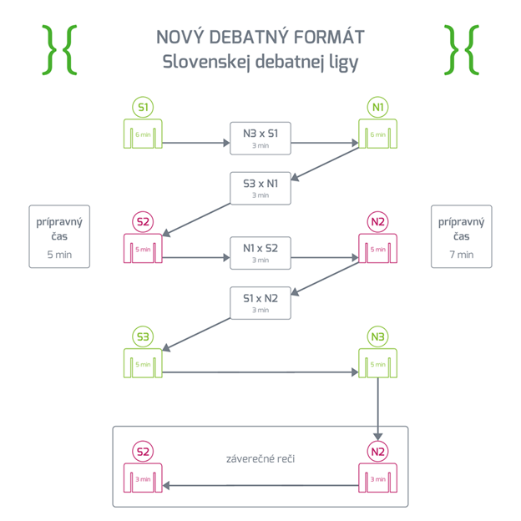
Debatný format
sda.sk

Slide 75
Prvé reči

Slide 76
Úloha
sda.sk
Aké môžu byť úlohy prvých rečí?

Slide 77
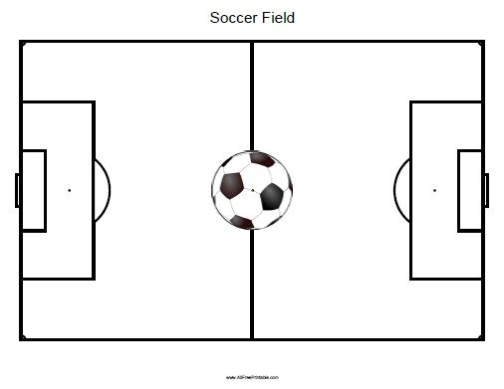
Úlohy prvých rečí
sda.sk
Framing

Slide 78
Úlohy prvých rečí
sda.sk
Športovci by počas športových podujatí nemali vyjadrovať svoje politické názory.
Framing
Definície
ŠŠ
Športovci
ŠŠ
Športové podujatia
ŠŠ
Politické názory

Slide 79
Úlohy prvých rečí
sda.sk
Zdravotníctvo
Framing
Definície
Status Quo
Solidárny system
prístupné
Neefektívne využívanie €
zahltené

Slide 80
Úlohy prvých rečí
sda.sk
Framing
Definície
Status Quo
Aktéri

Slide 81
Úlohy prvých rečí
sda.sk
Framing
Definície
Status Quo
Aktéri
Kritérium

Slide 82
Úlohy prvých rečí
sda.sk
5 P
PROBLÉM
Framing
Definície
Status Quo
Aktéri
Kritérium
Model
PRÍČINA
PLÁN
PROSTRIEDKY
POZITÍVA

Slide 83
Úlohy prvých rečí
sda.sk
Framing
Definície
Status Quo
Aktéri
Kritérium
Model
Argumentačná línia
Predrefuty

Slide 84
Úlohy prvých rečí
sda.sk
Na čo si dať pozor?
Priniesť všetky argumenty
Prioritizácia
Štruktúra
Tipy
Predstavenie bodov

Slide 85
Druhé reči

Slide 86
Úloha
sda.sk
Aké môžu byť úlohy druhých rečí?

Slide 87
Úlohy druhých rečí
sda.sk
Refutácia
Nové príklady/uhol pohľadu
Rekonštrukcia línie

Slide 88
Úlohy druhých rečí
sda.sk
Na čo si dať pozor?
Neprinášať nové argumenty
Najmä refutovať
Reakcie na základe priority
Tipy
Naväzovanie refutov na argumenty
Využitie prípravného času

Slide 89
Tretie reči

Slide 90
Úloha
sda.sk
Aké môžu byť úlohy tretích rečí?

Slide 91
Úlohy tretích rečí
sda.sk
Refutácia
Prehĺbenie analýzy/dopadov
Komparácia
Udržanie línie
Explicitné pomenovnie chýbajúcich reakcií a pod.

Slide 92
Úlohy tretích rečí
sda.sk
Na čo si dať pozor?
Neprinášať nové argumenty
Správny časový manažment
Konzistentosť
Tipy
Posúvanie refutácie
Pohľad rozhodcu

Slide 93
Záverečné reči

Slide 94
Úlohy záverečných rečí
sda.sk
Zhrnutie debaty
Porovnanie spory
Na čo si dať pozor?
Nerefutovať
Nekonštruktívna reč

Slide 95
Krížové výsluchy

Slide 96
Úlohy krížových výsluchov
sda.sk
Objasnenie
Spochybnenie nezrovnalostí
Na čo si dať pozor?
Pýtať sa, nevysvetľovať
Pomenovanie nefér otázok

Slide 97
Príprava na debatu

Slide 98
Typy téz
sda.sk
Improvizovaná (45 minút na prípravu)
Pripravovaná (3+ týždňov na prípravu)

Slide 99
Príprava na improvizované tézy
sda.sk
Najdôležitejšie pravidlo
Zapíšte si CELÚ tézu
2. Sledujte si čas
Buďte v mietnosti načas
3. Nepanikárte
Radšej menej poriadne rozpracovaných nápadov ako kopa tvrdení

Slide 100
Ako má vyzerať kejsovanie?
sda.sk
Brainstorming
Kejs= argumentačná línia
Brainstorming
Individuálny
Tímový

Slide 101
Vyskúšame si to
sda.sk
Téza:
Najzásadnejšie trestné procesy by mali byť vysielané v televízii.

Slide 102
Zásady individuálneho brainstormingu
sda.sk
Trvanie maximálne 7-10 minút, optimálne 5
Zapíšte si všetky nápady
Rozmýšlajte o téme ako celok
Patria tu aj nápady na definície a framing

Slide 103
Zásady tímového brainstormingu
sda.sk
Trvanie maximálne 15 minút optimálne do 10
Vypočujte si všetkých
Spájajte nápady do logických celkov
Dohodnite sa tak aby tomu všetci rozumeli a súhlasili s tým

Slide 104
Výber a budovanie argumentov
sda.sk
Trvanie maximálne 20 minút optimálne do 15
Určite si kritérium podľa čoho argumenty budete vyberať
napríklad: koľko ľudí zasahujú, akej problematike sa venujú, aké a či poznáte dôkazy,…
Povedzte si argumenty nahlas- vzájomne opravujte svoju formuláciu a uistite sa, že všetky majú vnútornú štruktúru (TVD)
ak zistíte, že argument neviete odprezentovať dostatočne, vyberte iný o ktorom viete viac
Najlepšie je mať 2-3 argumenty

Slide 105
Poradie a organizácia argumentačnej línie
sda.sk
Trvanie maximálne 15 minút, optimálne do 10
Určite si poradie v ktorom budete argumenty prezentovať
napríklad: aby na seba argumenty naväzovali, alebo podľa úrovne (najprv individuálna potom spoločenská), od najmenšieho dopadu po najväčší
Pridajte reči/rečiam úvod a záver
Premyslite si ako budete premosťovať medzi argumentmi, aby to bolo hladké a reč mala flow
Ak ešte neviete kto bude prvý/druhý rečník teraz je ten čas urobiť to rozhodnutie

Slide 106
Rozmýšlajte nad druhou stranou
sda.sk
Trvanie maximálne 10 minút optimálne 5
prípadne to môže jeden rečník/rečníčka robiť počas toho čo zvyšný dvaja rozmýšlajú nad poradím argumentov a spolu vymyslíte odpovede
Rozmýšľajte aké budú najsilnejšie argumenty na druhú stranu
rozmýšľajte poriadne, čím silnejšie argumenty druhého tímu vymyslíte a odpoviete si na nich, tým pripravenejší budete, a v debate vás druhý tím neprekvapí
(Zapracujte predrefuty do svojej línie)
napríklad: “druhá strana vám bude tvrdiť, že porušujeme právo na súkromie ALE to nie je pravda/je to iba legitímne obmedzenie/robíme to za účelom posilniť iné právo/…

Slide 107
Typy a triky
sda.sk
Ak nerozumiete niečomu v téze pýtajte sa na začiatku hlavného rozhodcu alebo rozhodkyne
Ak neviete nič o problematike tézy- nepanikárte
zľahčite si to rozmýšľaním o podobných situáciach, nesústreďte sa na detaily ale na big picture, začnite od jednoduchých pozorovaní a všeobecných faktov

Slide 108
Argumentačné chyby
sda.sk

Slide 109
Logické chyby súvisiace s kauzalitou:
sda.sk
Korelácia nie je kauzalita
Súslednosť nie je kauzalita
Nejasný smer kauzality
Skrytá príčina

Slide 110
Irelevantná argumentácia:
sda.sk
Klzký svah
Argument väčšiny
Falošná autorita
Unáhlený záver
Hra na emócie
Vyvracanie príkladov
Slamený panák
Ad hominem (osobný útok)
Falošná dilema - Čierna a biela

Slide 111
Logické chyby súvisiace s príčinou a dôsledkom
sda.sk

Slide 112
Korelácia neznamená kauzalitu
sda.sk
Keď dva javy, ktoré majú rovnaké tendencie automaticky spájame a vyvodzujeme z toho, že majú nejakú spojitosť.
Bolo odpozorované, že čím rýchlejšie sa točia veterné mlyny, tým rýchlejšie fúka vietor.
Veterné mlyny svojím rotovaním spôsobujú zrýchlenie vetra.
Deti, ktoré pozerajú veľa televízie sú viac násilné.
Televízia spôsobuje, že deti sú násilnejšie.

Slide 113
Argumentačné chyby
sda.sk
X
FALOŠNÁ KAUZALITA
A
B
X
A
B
A
B

Slide 114
sda.sk
Predaj zmrzliny spôsobuje častejšie útoky žralokov.

Slide 115
sda.sk
Klesajúci počet pirátov môže za globálne otepľovanie (zvyšovanie priemernej teploty).

Slide 116
Súslednosť javov neznamená kauzalitu
sda.sk
Keď vyvodzujeme, že nejkaý jav je spôsobený iným len preto, že po sebe nasledujú.
Vždy keď si na skúšku oblečiem moje obľúbené šaty, tak dostanem Áčko. To znamená. že moje šaty mi zaručia lepšie výsledky na skúške.
Po tom, čo ma zaočkovali proti chrípke, som dostal angínu. Očkovanie proti chrípke spôsobuje angínu.

Slide 117
Nejasný smer kauzality
sda.sk
Pri kauzalite hovoríme o príčine a následku ale niekedy si nemôžeme byť istí, či následok nie je príčina a naopak.
Ľudia, ktorí bicyklujú, sú zdravší, ale aj ľudia, ktorí sú zdravší, viacej športujú a teda aj bicyklujú.

Slide 118
Skrytá príčina
sda.sk
Je to príčina, kvôli ktorej sa nám zdá, že dva javy majú medzi sebou kauzálny vzťah. Ide o najčastejší dôvod, kvôli ktorému sú predošlé logické postupy nesprávne.
Spanie s obutými topánkami spôsobuje ranné bolesti hlavy.
Čím viac hasičov sa zúčastní hasenia požiaru, tým viac škôd požiar narobí.
Čím viac peňazí dá letisko na odpratanie snehu, tým viac letov sa v ten deň zruší.

Slide 119
Irelevatná argumentácia
sda.sk

Slide 120
Klzký svah – šikmá plošina
sda.sk
Keď argumentujúci preženie argument a dotiahne ho do nereálnych katastrofických záverov alebo málo pravdebodobných dôsledkov.
Ak budeme investovať do ekológie, budeme na to míňať cenné finančné prostriedky, ktoré nám budú chýbať v zdravotníctve. Pokiaľ nebudeme mať dostatok peňazí v zdravotníctve, klesne kvalita starostlivosti o pacientov a tí budú mať v konečnom dôsledku viac zdravotných problémov. Vďaka investíciám do ekológie tak ohrozíme zdravie našich občanov.

Slide 121
Argument väčšiny
sda.sk
Keď argumentujúci dokazuje platnosť argumentu na základe názorovej väčšiny, názorovej ankety, prieskumu verejnej mienky atď.
To, že sa na niečom zhodne viac ľudí nie je dôkazom správnosti tvrdenia.
Viacej ľudí sa zhodne na tom, že psy sú lepšie domáce zvieratá, takže psy sú lepšie ako mačky.

Slide 122
Falošná autorita
sda.sk
Keď argumentujúci dokazuje platnosť argumentu odvolaním sa na autoritu. (Nie je nesprávne použiť názory odborníkov a odborníčiek, ale je dôležité dávať si pozor
na niektoré veci.)
Desiatky vedcov sa zhodujú na tom, že pitie zázvorového čaju na raňajky zlepšuje prácu metabolizmu po celý deň.
Akí sú to vedci? Z čoho vychádzajú? Aká bola ich výskumná vzorka? → pri odvolávaní na autoritu sa musíme pýtať otázky

Slide 123
Zhrnutie
sda.sk
VZORKA
ODBORNOSŤ
AKTUÁLNOSŤ
osobná skúsenosť, malá vzorka, reprezentatívna vzorka
anonymný odborník, človek z odboru, človek so špecializáciou na konkrétnu oblasť v odbore
relevantnosť vie nahradiť počet (napr. pri téme očkovania môže byť spoločné vyjadrenie lekárov a lekárok (apel na kvantitu) dorovnaný Ministerstvom zdravotníctva alebo Úradom verejného zdravotníctva
POZOR – nie vždy najaktuálnejšie = najreprezentatívnejšie (nezamestnanosť)

Slide 124
Unáhlený záver a nepríspustné zovšeobecnenie
sda.sk
Keď argumentujúci na základe malej vzorky vyvodí závery, ktoré aplikuje na celú skupinu.
Dvakrát ma zastavili policajti a v oboch prípadoch boli nepríjemní, nezdvorilí a neslušní. Celý policajný zbor je banda arogantných namyslencov.

Slide 125
Hra na emócie
sda.sk
Keď sa argumentujúci snaží vyvolať silné émocie v snahe urobiť svoj argument presvedčivejším.
Ak nezakážeme autá v mestách, tak sa budú dusiť nielen dospelí ľudia, ale hlavne naši najmenší. Budú to práve deti, ktoré si budú musieť zakrývať dýchacie cesty lebo nebudú sa vedieť poriadne nadýchnuť. Škôlky budú plné smutných detí, ktoré budú plakať lebo nebudú môcť vyjsť von na prechádzku.

Slide 126
Vyvracanie príkladov
sda.sk
Keď argumentujúci vyvráti iba príklad, ktorý jeho super použil na podporu svojho argumentu, ale nevyvráti logiku súperovho argumentu.
Predstavme si debatu o zavedení kamerového systému na školách. Náš opponent alebo oponentka použije argument, že kamerový systém zvýši bezpečnosť, pretože zníži kriminalitu na školách a svoje tvrdenie oprie o príklad Holandska. My mu na to môžeme odpovedať, že na holandských školách ale zavedenie kamerového systému nie je povinné. Síce sme spochybnili súperov rozhľad v holandskom školstve, ale predpoklad zvýšenia bezpečnosti žiakov po nainštalovaní kamerového systému zostáva nedotknutý.

Slide 127
Slamený panák
sda.sk
Keď argumentujúci prekrúti argumenty svojho súpera a potom začne napádať ich prekrútenú podobu.
Pokračujeme s debatou o kamerovom systéme na školách. Debatujúci alebo debatujúca na súperov argument o poklese kriminality na holandských školách po zavedení kamerového systému môže povedať, že “táto strana nám tvrdí, že ak sa zavedie kamerový systém na školách, tak to zníži kriminalitu v mestách, ale my si myslíme, že toto sa neudeje pretože trestnú činnosť v mestách páchajú väčšinou ľudia, ktorí už do školy nechodia”. Debatujúci tak refutovali argument, ktorý si sami prekrútili.

Slide 128
Ad hominem
sda.sk
Keď sa argumentujúci snaží znížiť v očiach obecenstva hodnotu alebo silu oponentových argumentov tým, že naňho útočí.
Prvá rečníčka argumentovala, že na školách nemajú byť zavedené uniformy pritom má ale sama jednu oblečenú.
Druhý rečník nám rozprával o škodlivosti sociálnych sietí ale sám je na nich veľmi aktívny takže len ťažko sa dá veriť tomu, čo rozpráva.

Slide 129
Čierna a biela – Falošná dilema
sda.sk
Keď argumentujúci zjednodušuje realitu tým, že prezentuje svoju pozíciu ako pravdu a opačnú ako nepravdu. Keď sa vytvára pocit falošnej dilemy a čiernobieleho sveta.
Buď zvýšime dane alebo štát skrachuje.
Buď pôjdeme okamžite do vojny v Iraku alebo nás teroristi zničia.

Slide 130
Cvičenie
Klzký svah
Argument väčšiny
Falošná autorita
Unáhlený záver
Hra na emócie
sda.sk
Vyvracanie príkladov
Slamený panák
Ad hominem (osobný útok)
Falošná dilema - Čierna a biela
Keď dekriminalizujeme využívanie marihuany na medicínske účely, tak potom sa legalizuje marihuana aj na “bežné užívanie” a nakoniec sa povolia všetky drogy a všade na uliciach budú závislí ľudia, s ktorými si nebudeme dať vedieť rady.
Opozícia tvrdí, že by sme mali dávať viacej peňazí na rozvoj chudobných regiónov ale oni sami sú z bohatého hlavného mesta, takže sa im nedá veriť lebo nič nevedia o živote v chudobe.
Bola som na dovolenke v Grécku a videla som ako veľmi leniví boli moji grécki susedia. Celý deň len popíjali kávu a nč nerobili, preto si myslím, že by sa Grécku nemalo finančne pomáhať lebo oni aj tak nevedia poriadne pracovať.

Slide 131
Cvičenie
Klzký svah
Argument väčšiny
Falošná autorita
Unáhlený záver
Hra na emócie
sda.sk
Vyvracanie príkladov
Slamený panák
Ad hominem (osobný útok)
Falošná dilema - Čierna a biela
Najlepšia kandidátka na ústavnú sudkyňu je XYZ pretože to David Beckham napísal na svojom Instagrame, takže pokiaľ ju podporuje on, tak to musí byť naozaj veľká odborníčka.
Argument opozície je nesprávny pretože uviedli, že obnoviteľné zdroje tvoria len 35% z celkovej nemeckej produkcie elektrickej energie, ale v skutočnosti je to už viac než 40% takže ich argument o investíciách do zelenej energie tým pádom nedáva žiaden zmysel.
Masaryk raz povedal, že každý kto nechce vyššie dane okráda štát a preto by sme mali zvýšiť dane.

Slide 132
Cvičenie
Klzký svah
Argument väčšiny
Falošná autorita
Unáhlený záver
Hra na emócie
sda.sk
Vyvracanie príkladov
Slamený panák
Ad hominem (osobný útok)
Falošná dilema - Čierna a biela
Väčšina populácie súhlasí s tým, že ženy nepatria do politiky, takže by sme ich v tom ani nemali podporovať.
Ak si ma nezvolíte za poslanca, tak celá krajina sa prepadne do ťažkej ekonomickej krízy a najbližších pár rokov budeme zažívať veľmi ťažké časy.
Viem, že všetci lekári sú namyslení, pretože moja babka celý život pracovala ako zdravotná sestra pod jedným veľmi namysleným primárom a stále mi vravievala, že lekári sú všetci takí.

Slide 133
Cvičenie
Klzký svah
Argument väčšiny
Falošná autorita
Unáhlený záver
Hra na emócie
sda.sk
Vyvracanie príkladov
Slamený panák
Ad hominem (osobný útok)
Falošná dilema - Čierna a biela
Ak nezakážeme deťom hrať hry, v ktorých je zobrazované násilie, tak o pár rokov sa z nich stanú kriminálnici a nebudeme mať kam dávať ľudí vo väzniciach, lebo také kapacity väzníc nemáme. Tým pádom budeme musieť postaviť plno nových väzníc a prídeme o veľké položky zo štátneho rozpočtu.
Ak neinvestujeme peniaze do rozšírenia našich policajných zložiek, tak naša krajina nebude bezpečná.
Musíme okamžite zakázať výstavbu nových hotelov v národných parkoch. Nemôžeme ďalšej generácii spôsobiť to, že deti ani neuvidia na naše krásne Tatry cez toľko striech. Predstavte si ten smútok v detských očkách, keď neuvidia zasnežený vrcholec Lomnického štítu.

Slide 134
Rámcovanie debaty (framing)
sda.sk

Slide 135
Diskusia
sda.sk
Nad čím rozmýšľam ako prvým, keď počujem tézu?
Ako prídem na to, čo je v debate najpodstatnejšie?

Slide 136
Dôležitosť framingu
sda.sk
= celková pozícia našej strany v téze
= súčasť stratégie
Notes:
Pozícia v strane - z ktorých častí pozostáva naša línia, aké body zdôrazňujeme
Čo je naša hlavná myšlienka a prečo by nás táto myšlienka mala zaujímať
E.g., téza“ Politici by mali mať zakázané vlastníctvo médií
Menej skúsení - definícia ako má zákaz vyzerať
Je dolezite aby sme zabranili ludom ako Andrej Babis vplzvat na spolocnost cez velke celostatne media. Media v rukach politikov su nebezpecnym nastrojom na propagovanie tem ktore im vyhovuju. Vplyv bohatych majitelov je neferovy politicky boj.
= o com je teya, preco je to dolezite = zrkadlo
Framing patrí do stratégie, čo je osobitne hodnotiaca kategória

Slide 137
Stratégie
sda.sk
Principiálna stratégia
Tímová stratégia
Individuálna stratégia
Framing
Postoj k téze
Konzistencia
Počas reči (výber argumentov)
Notes:
Kedy v debate je možno vidieť stratégiu?

Slide 138
Diskusia
sda.sk
Ako vyzerá príprava na debatu v tímoch?

Slide 139
Príprava na debatu
sda.sk
Individuálny brainstorm
Spoločný brainstorm
Koncepcia prvej reči
Vymýšľanie príkladov a doladenie

Slide 140
Analýza tézy
sda.sk

Slide 141
1) Všeobecná analýza
sda.sk
Kto bude ovplyvnený tézou?
Aké sú ciele a motivácie zúčastnených aktérov?
Aké dôsledky by priniesla realizácia tézy?
Príklad: Mali by sme uvaliť funkčné obmedzenia pre všetky politické funkcie.
Notes:
• z tézy vyplýva, že politici sa môžu uchádzať o určitú funkciu obmedzený počet krát, napríklad väčšina prezidentov môže zastávať úrad maximálne dve funkčné obdobia
• táto politika je škodlivá pre populárnych politikov, no otvára väčší priestor pre nových kandidátov
• je možné, že táto politika povedie k menšej korupcii, pretože politici majú menej príležitostí stať sa tak mocnými a dobre prepojenými.

Slide 142
2) Analýza typov téz
sda.sk
Opisné
Hodnotové
Plánové → model
Notes:
Demokracia sa dokaze ubranit aj bez cenzury extremizmu
Na dedine sa zije lepsie ako v meste
Funkcne obmedzenia („by malo“)

Slide 143
3) Analýza aktérov
sda.sk
Čo sú aktéri?
Príklad: Mali by sme uvaliť funkčné obmedzenia pre všetky politické funkcie.
Notes:
Nove vs etablovane strany
Novi vs skorumpovani politici
Ludia
podskupiny
Pozor na kontradikcie

Slide 144
Charakterizácia statusu quo
sda.sk
Notes:
Co to je?

Slide 145
Určenie bremena dôkazu
sda.sk
Notes:
Co to je?

Slide 146
Bremeno dôkazu
sda.sk
Čo musí strana v debate dokázať, aby ju vyhrala
Príklad: Trest smrti by mal byť znovu zavedený.
Môže byť trest smrti prijateľný?
Prečo je zavedenie nutné/aký problém to rieši?
Notes:
= kriteria podla coho sa ma debata rozhodnut (explicit), taktiey fajn povedat co nie je ulohou nasej strany
Bremeno by nemalo byt ani uzke a ani nedosiahnutelne bremeno
- Príkladom vyhýbania sa bremena môže byť tvrdenie, že súhlasná strana musí dokázať, že dôjde k väčšej výmene ľudí pri moci pri funkčných obmedzeniach. Z tézy je celkom zrejmé, že dôjde k ďalším zmenám, takže na víťazstvo nestačí dokázať len to. Opačným problémom je nastolenie nesplniteľného bremena, ktoré nebudeme vedieť v téze preukázať. Napríklad tvrdiť, že obmedzením funkčného obdobia prinesieme ekonomickú prosperitu, je nemožné, preto by takéto bremeno nemalo byť stanovené.

Slide 147
Nastavenie bremena dôkazu
sda.sk
Súhlasný tím
Ukázať problém v spoločnosti
Prečo problém núti k zmene
Prečo navrhovaná téza je výhodná/efektívna
Príklad: Mali by sme uvaliť funkčné obmedzenia pre všetky politické funkcie.

Slide 148
Nastavenie bremena dôkazu
sda.sk
Súhlasný tím
Nesúhlasný tím
Ukázať problém v spoločnosti
Prečo problém núti k zmene
Prečo navrhovaná téza je výhodná/efektívna
Prečo je SQ v pohode
Akceptovať problém, ale zmierňovať následky
Prečo zavedenie tézy zhoršuje situáciu
(prečo štát nemá právo zaviesť tézu)
Príklad: Mali by sme uvaliť funkčné obmedzenia pre všetky politické funkcie.

Slide 149
Pozor na...
sda.sk
Úzke bremeno
Nedosiahnuteľné bremeno
Falošné bremeno
Príklad: Mali by sme uvaliť funkčné obmedzenia pre všetky politické funkcie.
Notes:
• z tézy vyplýva, že politici sa môžu uchádzať o určitú funkciu obmedzený počet krát, napríklad väčšina prezidentov môže zastávať úrad maximálne dve funkčné obdobia
• táto politika je škodlivá pre populárnych politikov, no otvára väčší priestor pre nových kandidátov
• je možné, že táto politika povedie k menšej korupcii, pretože politici majú menej príležitostí stať sa tak mocnými a dobre prepojenými.

Slide 150
Principiálna stratégia
sda.sk

Slide 151
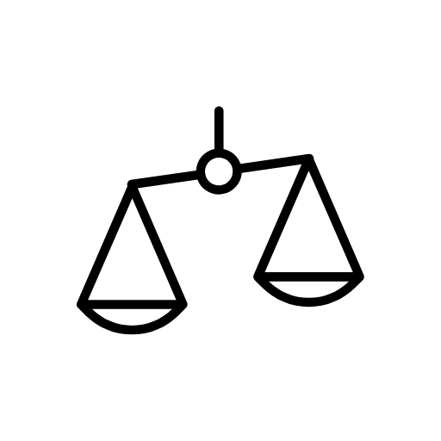
Hard vs soft case
sda.sk
Trestné činy páchané mužmi na ženách by mali byť vyššie sankciované.
Soft: upozornenie, priťažujúca okolnosť
Hard: najvyššie možné legálne tresty

Slide 152
Vyskúšame si to
sda.sk
Angličtina by sa mala stať celosvetovým jazykom.

Slide 153
Tip
sda.sk
Nekomplikujte zbytočne plány
Notes:
Aktualne udalosti plus kontext

Slide 154
Ako to teda vyzerá v praxi? Čo je 5P?
sda.sk

Slide 155
5P
sda.sk
5 P
PROBLÉM
PRÍČINA
PLÁN
PROSTRIEDKY
POZITÍVA
Príklad: Prístup ľudí do národných parkov by mal byť zakázaný.

Slide 156
Strategické rozhodnutia počas debaty
sda.sk

Slide 157
Počas debaty
sda.sk
Definície
Prípravný čas
Čomu sa venujem v reči? Podľa čoho si vyberám argumenty?
Notes:
Demokracia sa dokaze ubranit aj bez cenzury extremizmu
Na dedine sa zije lepsie ako v meste
Funkcne obmedzenia („by malo“)

Slide 158
Morálne rámce
sda.sk

Slide 159
Morálne rámce
sda.sk
Abstraktná rovina, nie praktické následky
Príklad: mučenie niekoho, kto by vedel zachrániť stovky životov
→ Utilitarianizmus vs ľudskosť
Notes:
Demokracia sa dokaze ubranit aj bez cenzury extremizmu
Na dedine sa zije lepsie ako v meste
Funkcne obmedzenia („by malo“)

Slide 160
Morálny rámec
sda.sk
Číselné porovnania už teraz niekedy neakceptujeme
Mučený a mučiaci človek: človek nie je nástroj na získavanie informácií
Štát, ktorý toto povoľuje, nie je štát, v ktorom by sme chceli žiť (morálny štát)
Notes:
Demokracia sa dokaze ubranit aj bez cenzury extremizmu
Na dedine sa zije lepsie ako v meste
Funkcne obmedzenia („by malo“)

Slide 161
Zarámcujme si tézu
sda.sk
Definície
Status Quo
Aktéri
Bremeno dôkazu
Model
Téza: Vysoké školy na Slovensku by mali byť spoplatnené.

Slide 162
Krížové výsluchy
sda.sk

Slide 163
Diskusia
sda.sk
Ktorí rečníci a rečníčky vedú krížové výsluchy?
Ktorí rečníci a rečníčky sú vypočúvaní?
Na čo primárne slúžia krížové výsluchy?

Slide 164
Krížové výsluchy
sda.sk
Vedú
Odpovedajú
Prvý rečníci/rečníčky
Tretí rečníci/rečníčky
Prvý rečníci/rečníčky
Druhý rečníci/rečníčky

Slide 165
Úlohy krížových výsluchov
sda.sk
Získať informácie
Ujasniť si nepochopené
Získať stanovisko druhej strany
Poukázať na slabiny druhej strany
Pripraviť si “pôdu” na vlastnú argumentáciu

Slide 166
Rady pre pýtajúcich sa
sda.sk
Pýtať sa nerozptávať
Hierarchia otázok
Rozdelenie času
Viesť výsluch
Majte cieľ
Séria nadväzujúcich otázok
Buďte flexibilní
Buďte inovatívny
Analógie, prirovnania, podobné situácie

Slide 167
Rady pre odpovedajúcich
sda.sk
Odpovedajte opatrne
Rozmýšlajte kam vás chce pýtajúci dostať
Neklamte
Priznajte nevedomosť
Odmietnite prehnanú stručnosť
Požiadajte o vysvetlenie nejasnej otázky
Dávajte si pozor aby ste nepopreli vašu tímovú argumentáciu

Slide 168
Ako sa pripraviť na cross?
sda.sk
Improvizovaná debata
Už počas prípravného času rozmýšlať aké budú hlavné spory
Identifikovať si do akej pozície chcete dostať súpera
1. cross je tímová práca
Pripravovaná debata
Počas budovania vlastnej línie spisovať otázky a odpovede
Pozrieť si dôkazy opačnej strany a vedieť ako na nich reagovať
Mať pripravenú “refutačnú tabuľku”/odpovede na otázky ktoré viete, že môžu prísť

Slide 169
Najčastejšie chyby v krížových výsluchoch
sda.sk
Rečníci a rečníčky sa snažia “prepašovať” ich vlastnú argumentáciu ako otázku
Príliš dlhé otázky
Rečníci a rečníčky sa snažia odviesť pozornosť od otázky a ukázať, že sa vedia “vykecať”
Príliš dlhé odpovede
Skákanie do reči, krik, arogancia, osobné útoky

Slide 170
Vyskúšame si to
sda.sk
Vypočujeme si reč a vymyslíme otázky

Slide 171
Vyskúšame si to
sda.sk
Pozrieme si cross a povieme si čo bolo dobre/zlé

Slide 172
Prezentácia
sda.sk

Slide 173
Diskusia
sda.sk
Prečo je prezentácia hodnotená kategória v debate?
Je prezentácia rovnako dôležitá kategória ako argumentácia?

Slide 174
Čo tvorí prezentáciu?
sda.sk
Gestikulácia
Očný kontakt
Neverbálna
Mimika
Prezentácia
Hlasitosť, tón
Verbálna
Výber slov
Rýchlosť

Slide 175
Neverbálna prezentácia- gestikulácia
sda.sk
zlaté pravidlo: pohybovať rukami v štvorci pred hruďou
Ani nie male nevýrazné gestá ani obrovské pohyby
Používame na zdôraznenie (to si robíte srandu?!)
Používame na objasnenie
Ukázať na opozíciu (to si myslia oni)
Počítať analýzu (argumenty) na prstoch

Slide 176
Neverbálna prezentácia- očný kontakt
sda.sk
Nepozerať iba do papiera
Očný kontakt s rozhodcami/kyňami/publikom pôsobí sebavedomejšie
Pozerať sa pri krížových výsluchoch do očí oponentom/kám
Najčastejšia chyba- utekanie pohľadom pri rozmýšlaní

Slide 177
Neverbálna prezentácia- mimika
sda.sk
Prispôsobiť téme
Často debatéri a debatérky vyzerjú, že trpia za rečníckym pultíkom
Najlepšie je mať uvoľnenú tvár ktorá pôsobí prirodzene
Znova to vyzerá sebavedomejšie

Slide 178
Verbálna prezentácia- hlasitosť, tón
sda.sk
Hlasitosť
Zdôraznenie dôležitých analýz, bodov, argumentov
Pozor aby ste nekričali celý čas (aj keď vám všetko vo vašej reči pride dôležité)
Príliš tiché rozprávanie môže znížiť vašu zrozumiteľnosť a vyzerá neisto
Pracujte s rôznymi hlasitosťami počas reči aby bola reč zaujímavejšia a záživnejšia
Tón
Dbajte aby oznamovacie vety boli oznamovacie a opytovacie opytovacie
Pracujte s tým ako hovoríte rôzne vety- chceme sa vyhnúť monotónnosti

Slide 179
Verbálna prezentácia- výber slov
sda.sk
Slová vám môžu pomôcť alebo uškodiť
Dobrý výber slov vám pomáhať dotvoriť optiku sveta ktorý obhajujete (študent nemá rovnaké emočné zafarbenie ako dieťa, nazvať aktérov v debate “obvinení” vs “kriminálnici” robí rozdiel
Rozmýšlajte ako chcete pracovať s emóciami ktoré slová vyvolávajú
”zavraždil osobu” =/= “zobral život”, …
Nepresné používanie názvov môže viesť k definičným sporom a zbytočným vyjasňovaniam počas debaty- tomu sa chcete vyhnúť
Pravicový extrémisti (myslíte iba LSNS alebo aj SNS? V akom zmysle pravica? Ekonomická alebo ideologická?

Slide 180
Verbálna prezentácia- rýchlosť
sda.sk
Spomaliť pri vašich nadôležitejších analýzach, dôkazoch
Aby malo publikom čas sprachovať argument a rozhodcovský panel mal čas zapísať si celú vašu analýzu
Zrýchliť keď vidím, že nestíham
Zrýchliť keď rekapitulujem naše/oponentove argumenty a nie je tam zásadný nový obsah
Príliš rýchle rozprávanie je neoptimálne, príliš pomalé rovnako
Najlepšie je nájsť si svoje vlastné pohodlné tempo v ktorom. Iem pracovať s hlasom, tónom

Slide 181
Cvičenia na prezentáciu, ktoré si môžete skúšať doma
sda.sk
Štýlové kartičky
Na kartička si napíšte rôzne emócie a počas vášho prejavu si ich náhodne vyťahujte a meňte svoju mimiku, tôn hlasitosť tak aby ste ich prispôsobili danej emócií
Ukecaná hra
Vyberte si náhodný predmet a snažte sa o ňom rozprávať 5 minút bez slovnej vaty (hmm, ehm, že, akože, proste, uhh,…)

Slide 182
Cvičenia na prezentáciu, ktoré si môžete skúšať doma
Pozornosť iba na mne
Meňte prostredie v ktorom rečníte, môžu to byť aj absurdné podmienky- hlasná hudba, rodič okolo vás chodí a varí večeru- cieľom je byť schopný/á udržat svoju pozornosť na svojej reči a rozprávať plynulo aj napriek vyrušujúcim elementom
Čo je dôležité
Napísať doslovo vlastný argument na 200 slov, povedať si ho, skrátiť ten istý argument na 100 slov a povedať si ho (samozrejme zachovať jeho podstatu)

Slide 183
Vyskúšame si to
sda.sk
Pozrieme si reč a povieme si aká tam bola prezentácia
https://www.youtube.com/watch?v=nyWHdSu8Zbw&list=PLSP0xs-DZl_-858CmhdFVu7iO4Wf_qSl5&index=3
(prvá reč alebo prvé dve reči pre contrast)

Slide 184
Komparatívna analýza
sda.sk

Slide 185
Diskusia
sda.sk
Aký je rozdiel medzi analýzou a komparatívnou analýzou?
Kedy (v ktorej reči) používať komparatívnu analýzu?
Ako komparatívne analyzovať?

Slide 186
Čo môžeme porovnávať?
sda.sk
Plán
Argumenty
Dopady
Aktérov
Hodnoty

Slide 187
Porovnávanie plánu
sda.sk
S alternatívami (pozor aby ste náhodou neurobili protiplán)
Prečo (na základe akých charakteristík) sú iné alternatívy lepšie ako to, čo chce zaviesť téza?
S aktuálnou situáciou (status q)
Ako sa zmení rozdelenie zdrojov (peniaze, pozornosť, sociálna kontrola,..) po zavedení a prečo je to lepšie/ horšie?

Slide 188
Porovnávanie argumentov
sda.sk
Analytická práca
Kto má lepšie analýzy a prečo (na základe čoho sú lepšie)?
Konzistentnosť
Kto lepšie naväzoval na svoje analýzy? Kto lepšie vykreslil celistvý obraz sveta?
Dôkazová práca
Kto ako pracoval s dôkazmi? Kto mal lepšie dôkazy (plus na základe čoho hodnotíte argumenty ako lepšie)
Strategickosť
Kto viac naplnil tézu a prečo?

Slide 189
Porovnávanie dopadov
sda.sk
Na základe:
Zasiahnutej skupiny (dôležitejšia skupina, väčšia skupina)
Časového rámca (kto kedy dosiahne dopady, dlhodobé/krátkodobé)
Trvácnosti (dočasné dopady/dlhotrvajúce dopady)
’‘Trendov“ v spoločnosti (sú dopady v súlade s prirodzeným vývojom? Príjme ich spoločnosť?)
Incentív spoločnosti (ako budú skupiny v spoločnosti reagovať? Reagujú argumenty na existujúce motivácie v spoločnosti? Vytvárajú dopady nové motivácie v spoločnosti?)
Pravdepodobnosti (je skutočne možné aby tím dosiahol dopady, ktoré presadzuje? Je naozaj taká veľká pravdepodobnosť XX (jadrovej vojny, radikalizácie spoločnosti, nástupu krajne pravicových strán do vlády,...)?

Slide 190
Porovnávanie aktérov
sda.sk
Kvantitatívne
Aká veľká je skupina, ktorej sa zmení život?
Kvalitatívne
Ako zásadná je zmena pre túto skupinu? Ako sa vie adaptovať? Akú moc (politickú, sociálnu, ekonomickú,..) má táto skupina v spoločnosti? Akú zodpovednosť má spoločnosť za túto skupinu? (za deti má štát väčšiu zodpovednosť ako za ľudí v produktívnom veku,...) a podobne

Slide 191
Porovnávanie hodnôt
sda.sk
Akú hodnotu si tímy vybrali? Ako dôležité sú tie hodnoty vzhľadom jedna k druhej?
Bezpečnosť môže byť vyššie ako seba aktualizácia lebo bez možnosti voliť prežijem ale ak je môj život v ohrození tak len ťažko budem môcť normálne fungovať)
Ako chcú tímy merať dosiahnutie tejto hodnoty?
Hovoria len, že to „šťastie“ nastane alebo povedali aj kde sa dá väčšie šťastie odpozorovať?

Slide 192
Otázky ktoré môžu pomôcť s komparatívnou analýzou
sda.sk
Prečo je argument/aktér o ktorom hovorím dôležitejší ako akýkoľvek argument/aktér prezentovaný mojim súperom/kou?
Prečo benefity môjho plánu/argumentu prevažujú akékoľvek ujmy prezentované mojim oponentom/kou?
Prečo moje refuty prevažujú akékoľvek vecné argumenty/benefity môjho súpera/ky?

Slide 193
Pozor
sda.sk
Zameriavanie sa výlučne na budovanie vlastnej línie a dokazovanie vlastných výhod bez vysvetlenia prečo sú vlastné výhody dôležitejšie alebo účinnejšie ako výhody oponentov/tiek.
To vedie k scenárom, v ktorých oba tímy preukázali určité škody a určité výhody, pričom žiadne z nich nie sú proti sebe porovnávané, čo robí debaty veľmi zložitými na posúdenie a zvyšuje riziko, že rozhodca/kyňa môže zasiahnuť do debaty svojimi vlastnými predstavami o tom, ktoré argumenty sú dôležitejšie!

Slide 194
Pozor
sda.sk
Kruhová logika: X je dôležité, pretože X
Lepšie X je dôležitejšie ako Y lebo Z
(Z môže byť dôležitá charakteristika X, Z môže byť kritérium na posúdenie X proti Y, Z môže byť niečo čo váš tím urobil lepšie (analytickú/dôkazovú prácu,...) a podobne )

